Slide 1
Modul 4: IP-teori: (Den klassiske) realisme
Forløb: En ny verdensorden?
Andre IP-teorier: Neorealisme, liberalisme/idealisme, konstruktivisme

Slide 2
Øvelse: Befolkningsudvikling i stormagterne
Inddrag: The World Factbook - The World Factbook + Skæve fødselstal kan ændre den globale magtbalance
Hvis en befolkning skal opretholde sin størrelse, er det nødvendigt, at kvinderne i løbet af deres fødedygtige alder får i gennemsnit 2.1 børn. Hvilke af de 7 stormagter har de største vanskeligheder med at nå dette mål?
Hvilke problemer kan et faldende befolkningstal bevirke for en stat?
Diskuter, om der er nogle relevante løsninger på disse problemer. Find pointer i Skæve fødselstal kan ændre den globale magtbalance
Kina havde indtil 2015 en étbarnspolitik. Siden da er det blevet tilladt at få 2 eller 3 børn i Kina. Men fødselstallet ligger stadig klart under de 2,1 barn pr. kvinde. Opstil en hypotese til forklaring af det lave fødselstal i Kina. Hypotesen skal være fagligt begrundet.

Slide 3
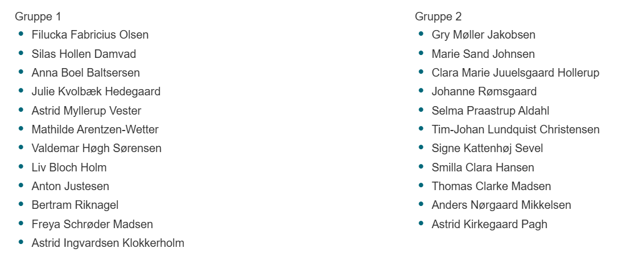
Virtuel undervisning : opsamling to og to.

Slide 4
Hvad kan vi bruge teorierne i IP til?
Teorierne kan hjælpe os til at få struktur på vores opfattelse af verden:
  Hvordan er det internationale system opbygget?
  De kan forklare og sætte perspektiv på staters og andre aktørers adfærd, både når det gælder konflikt- og samarbejdsrelationer.
I dette og de næste tre moduler skal vi arbejde følgende IP-teorier: klassiske realisme, neorealisme, liberalisme/idealisme samt konstruktivisme.
I hvert af modul vil vi sætte teorierne i spil på en gennemgående case:
  Forholdet mellem USA og Kina

Slide 5
Teoriudvikling - IP
Den klassiske liberalisme den dominerende IP-teori i mellemkrigstiden
Optimistisk
Efter 2. verdenskrig tog den klassiske realisme førertrøjen blandt IP-teorierne.
Pessimistisk
Under Den Kolde Krig udviklede den klassiske realisme sig til neorealismen
Fokus på strukturerne i det internationale system og sikkerhed som staternes vigtigste mål.
Globale økonomiske liberaliseringsbølge fra 1980’erne, og især efter Sovjetunionens sammenbrud i 1991, der førte til et unipolært internationalt system med USA i rollen som supermagt, fik liberalismen igen en mere fremtrædende rolle.
Nogenlunde samtidig opstod der en helt ny IP-hovedteori, konstruktivismen.
Opgør med de ovennævnte hovedteorier, men især med realismen/neorealismen.
På grund af de mange brændpunkter rundtom i verden i 2020’erne, bl.a. Ukrainekrigen og Israel-Gaza-krigen, har neorealismen imidlertid fået et comeback som den måske mest fremtrædende teori.

Slide 6
Tjek-på-lektien - coc
Hvad er ifølge den klassiske realisme staternes mål?
Hvilke midler anvender staterne ifølge den klassiske realisme til at opnå deres mål?
Hvordan opfatter den klassiske realisme det internationale systems struktur?
Hvorfor er det ifølge realisterne ikke muligt at opnå længerevarende fred blandt verdens stater?

Slide 7
Klassisk realisme
Ifølge klassisk realisme er staters primære mål:
At sikre deres egen overlevelse i et usikkert internationalt system.
At opnå magt, fordi magt ses som det bedste middel til sikkerhed.
At maksimere deres nationale interesser, som ofte forstås som politisk, militær og strategisk fordel.

Slide 8
Klassisk realisme
Stater anvender især:
Magtmidler, primært militær styrke.
Magtbalance – de danner alliancer for at forhindre, at én stat bliver for stærk.
Diplomati, men altid med egen sikkerhed i fokus.
Rationelle kalkulationer: Stater handler ud fra egeninteresse og forsigtighed.

Slide 9
Klassisk realisme
Klassisk realisme beskriver systemet som:
Anarkisk – der findes ingen overordnet myndighed, der kan garantere sikkerhed.
Præget af usikkerhed – stater kan aldrig vide, hvilke intentioner andre har.
Magtbaseret – relationer mellem stater bestemmes af deres relative styrke.

Slide 10
Klassisk realisme
Ifølge realisterne er længerevarende fred umulig fordi:
Anarkiet skaber et sikkerhedsdilemma: Stater opruster for at være sikre, men denne oprustning gør andre stater utrygge.
Menneskets natur og staters drivkraft mod magt skaber konstant konfliktpotentiale.
Interessekonflikter er uundgåelige.
Der mangler en global autoritet, som kan gennemtvinge fred.

Slide 11
IP-teori: Realisme
I skal nu se den uddybende video om realisme på dansk fra Atlantsammenslutningen (ca. 11 min.): https://youtu.be/kXvm8YYRcj4

Slide 12
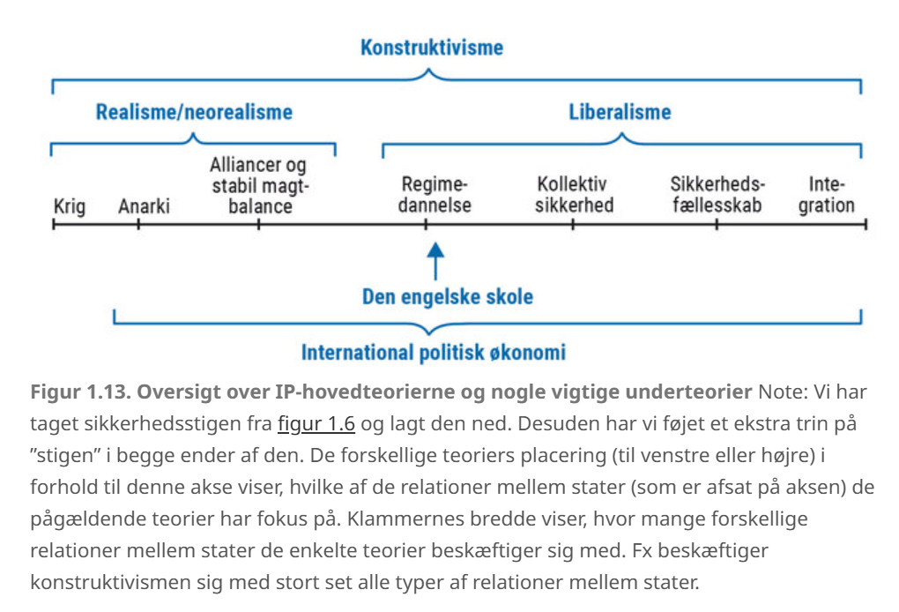
Teoriudvikling - IP

Slide 13
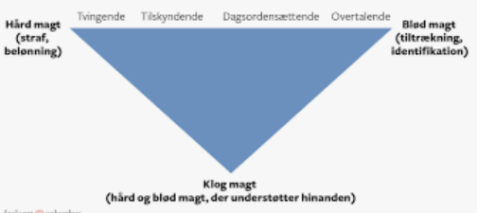
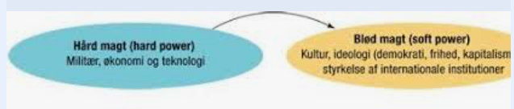
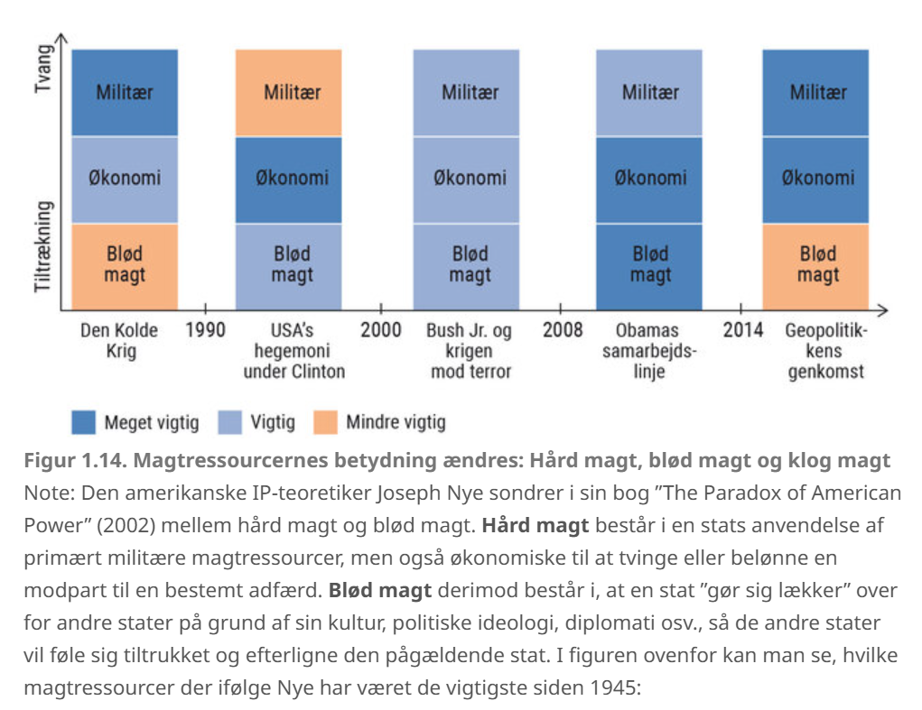
Teoriudvikling - IP
Hård magt: Militær og økonomisk tvang. Blød magt: Tiltrækning via kultur, ideologi, diplomati. Klog magt (smart power): Kombination af blød og hård magt. Udvikling siden 1945: Kolde Krig: Militær magt dominerede. 1990’erne: Økonomisk magt vigtigst. Bush-æraen: Balance mellem hård og blød magt. Obama: Fokus på klog magt. Efter 2014: Militær magt igen central (Rusland, Kina).

Slide 14
Caseopgave 1: I fællesskab
Konflikten mellem USA og Kina
Kort præsentation af casen:
Forholdet mellem supermagten USA og den kommende supermagt Kina er præget af konflikt på en række områder, men der er dog stadigvæk et omfattende økonomisk samspil mellem de to stater.
Hvordan kan realismen forklare det?

Slide 15
Caseopgave 1: I fællesskab
Konflikten mellem USA og Kina
Læs først om casens historiske baggrund her:
1.5.1. Et kort rids af casens historiske forløb | INTERNATIONAL POLITIKS KERNESTOF
Ud fra en realistisk analyse konkluderes det, at det først og fremmest er på det sikkerhedspolitiske og det princippolitiske område, de to magter støder sammen.
Hvordan når den realistiske analyse af casen frem til denne konklusion?
  Ifølge realisterne er stater de centrale aktører, og staterne forfølger deres egoistiske nationale interesser i det anarkiske internationale system.
    Hvilke nationale interesser har Kina haft som målsætning?
    Hvilke nationale interesser har USA haft som målsætning?
    Hård magt, blød magt, klog magt?
  1.5.2. En realistisk analyse | INTERNATIONAL POLITIKS KERNESTOF

Slide 16
Caseopgave 2 i grupper, som jeg laver:
Hvorfor angreb Rusland, Ukraine?
På samme måde som vi lige sammen har analyseret/forklaret casen om det konfliktfyldte forhold mellem USA og Kina, skal I nu selv prøve at bruge realismen til at analysere/forklare, hvorfor Rusland angreb Ukraine.
Besvar følgende opgaver:
  Den 24. februar 2022 angreb Rusland Ukraine, hvilket har ført til en længerevarende krig med endnu ukendt udgang (december 2023).
  Hvordan vil realismen forklare hvorfor Rusland angreb Ukraine?
    Hvilke nationale interesser har Rusland haft som målsætning?
    Hvilke nationale interesser har Ukraine haft som målsætning?
    Hård magt, blød magt, klog magt?
  Fælles opsamling i starten af næste samf. modul

